Slide 1
Versek a költészet napjára
Írták az
Az Arany János Általános Iskola diákjai
2020. ápr. 11.

Slide 2
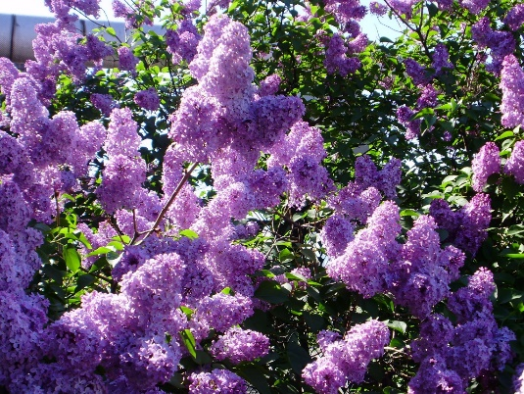
Szép tavasz Szabó Luca, 7.a osztályos tanuló verse
Mézes teát iszogatva
Gondolok a szép tavaszra.
Március, április, május,
Ez a három hónap fantasztikus.
Eper és málna,
Tavaszi gyümölcs mára.
Kicsi virág, ibolya,
Illatozó orgona.
Boldog nap a május 1.,
Kankalin, hóvirág egyre megy.
A nap sugaraival nyújtózik,
Felhőcskékkel mulatozik.
Nyuszika hozza a hímes tojást,
Húsvétkor ez a szokás.
Locsolkodni most szabad,
Vizes lesz neked is a hajad.
Zöld kabátot vesz a mező,
Virágba borul az összes erdő.
Zsong mindegyik óvodás,
Kezdődhet a virágrajzolás.
Tavasz, tavasz, te gyönyörű,
Mosolygós, jókedvű,
Szépséges szép évszak!
- Véget ér e versszak.

Slide 3
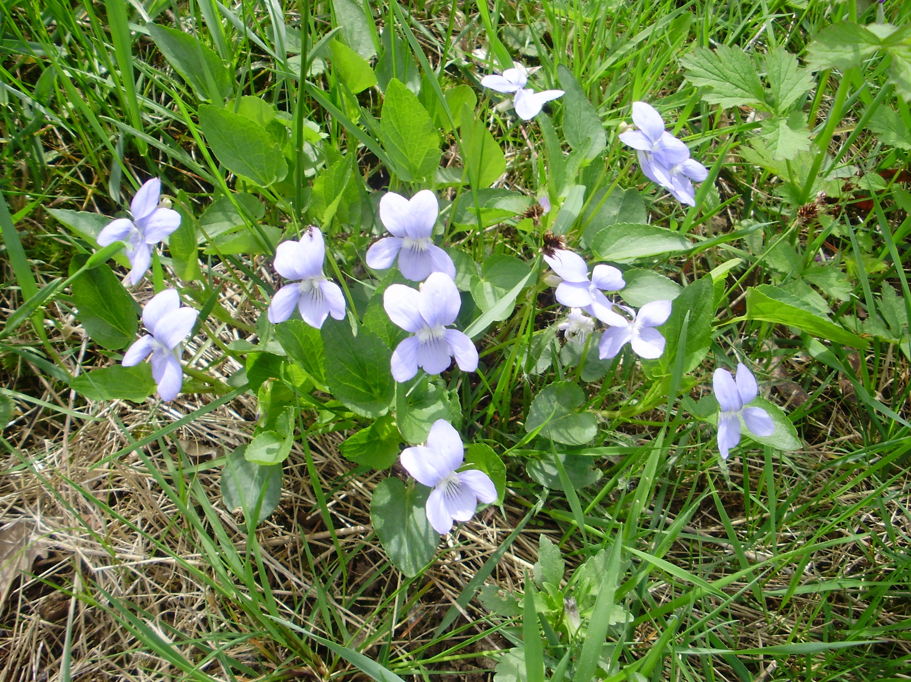
Fekete Vivien (5.b): A tavasz
Ébred már a világ, elindul az élet. Nyílik a sok virág, mezőn már a ménes. Boldogan rajzanak, kijönnek a méhek. Medvék sem alszanak, ehetnek majd mézet.
Kilépek az udvarra, a hangyák útra kelnek. A madarak vidámak, versenyt énekelnek,
Gyönyörű az idő, az új játszótér is kész van, Én meg itthon ülök, három hete karanténban.

Slide 4
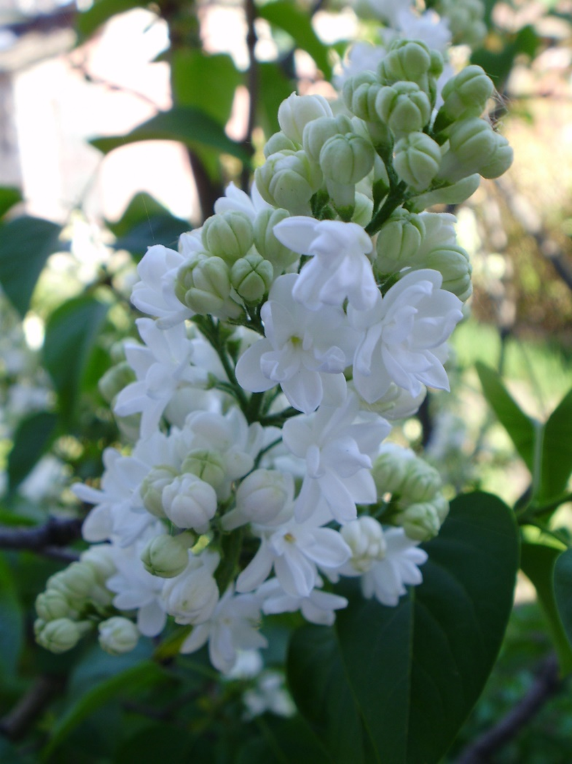
A hit bennünk él Kiefer-Hudy Édua, 8.b osztályos tanuló verse
4 Nézz ki az ablakon, hiszen
kint ébred már a természet.
A zöld gyep és a virágok,
már hívogatnak kifele.
5 Te is menjél a szabadba,
és adjál hálát azoknak,
akiknek az életedet
nagymértékben köszönheted!
6 Tanulj, olvass, okosodjál,
és egy percre se bánkódjál.
Hisz egyszer minden véget ér,
főleg, ha a hit bennünk él.
1 Amióta itthon vagyok,
egy kicsit sem unatkozok.
Hiányoznak a többiek,
de jobban, mint azt hiszitek.
2 Pihentünk már épp eleget,
vár ránk a móka, gyerekek!
Sok csoda van körülöttünk,
kalandra vágyik a szívünk!
3 Hódíts új birodalmakat,
építs új királyságokat!
És hagyjad, hogy minden öröm
most a lelkedbe költözzön!

Slide 5
Tavasz
Szalay Alexandra, 8.b osztályos tanuló verse
Tavaszodik, fiúk – lányok! Búcsút intett a tél. Maci Laci, gyere elő, Itt a tavasz, nézd! Rügyezik a sok fa, Virágba borult a rét, Szállnak már a pillangók, Itt a tavasz, nézd! Bodri kutya vígan ugat, Terelgeti a nyájat, ő a Legjobb, nincsen párja Hetedhét országban.
Szalad a kis csikó Át a réten, repül, Szinte úgy szalad, Édesanyja figyeli a nagy diófa alatt. Nekiindul a bogársereg, Méhecske száll a virágra, Játszik már a sok kisgyerek Bújócskát kint s bent a házban. Itt a tavasz, süt a nap, Előkerül a furulya, Feléled a természet a Víg dalodat hallva.

Slide 6
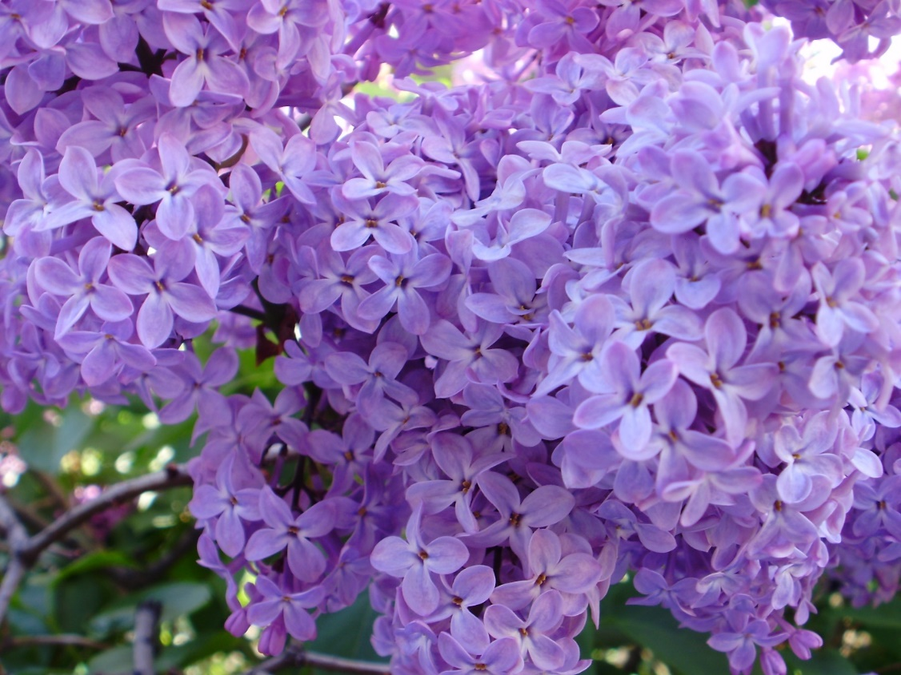
Tavasz Nagy Nikolett, 8.b osztályos tanuló verse
Itt a tavasz újból,
Zöldül a rét, az erdő,
Füttyszó száll a széllel,
Át az erdőn, a mezőn.
De eljő még a fekete tavasz,
A széllel hozza a gyászos panaszt,
Nem hív vissza szó,
Pedig hiányzik a perc, a múlt.
Megkeres a kegyetlen tél,
Suttog valamit és elszáll,
Itt hagy a földi életben,
Keserves emberi létben.
Hol a régi nyár?
Hol a boldogság?
Elbújt talán egy kő alá…
Visszahívlak: Gyere már!
A múltam üldöz, nem hagy el,
S jő a tavasz színes illattal,
Előbújik a madár, látom már…
Gyere hozzám, boldogság!

Slide 7
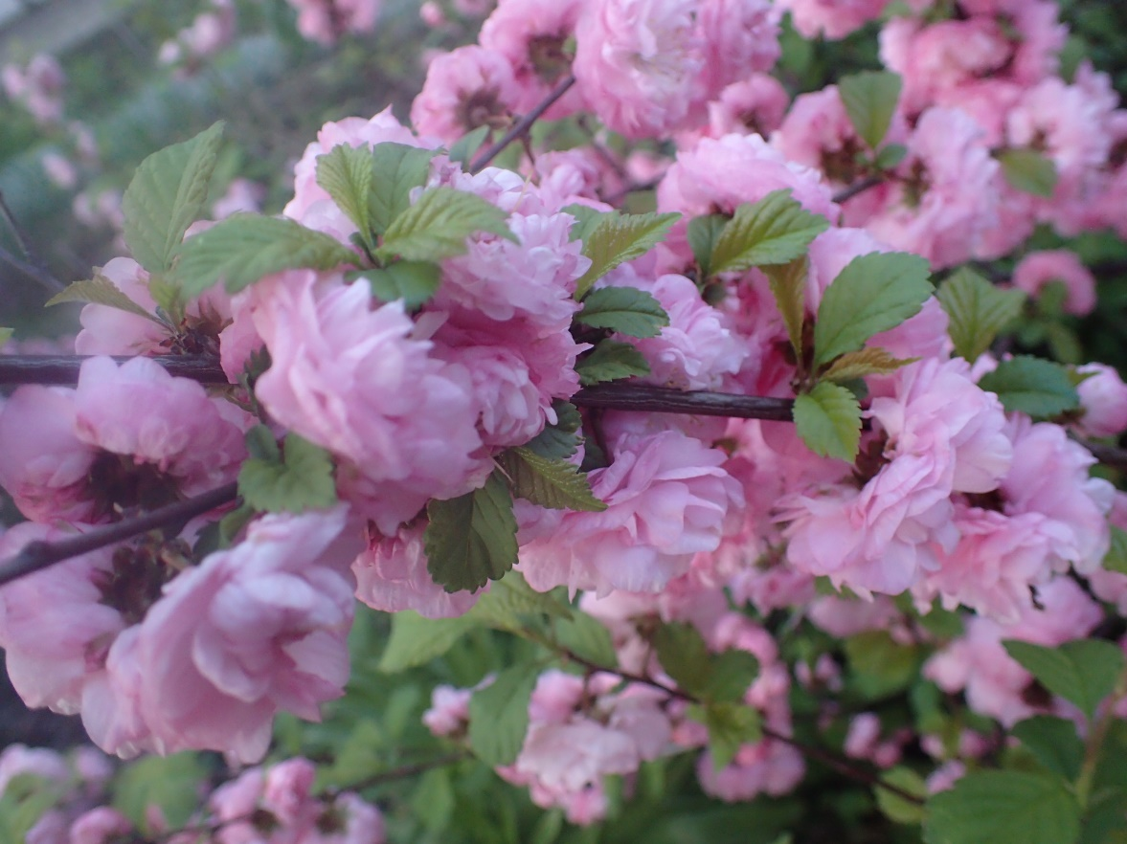
Papp Míra (5.b): A boldog méhecske
Ablakában ül egy méh és kifelé nézelődik. Boldogság tölti be szívét, mert a tavasz készülődik. Reménykedik abban, hogy a nap majd sokat süt, és kint játszhat a kertben barátaival együtt. Tudja, hogy a barátok is nagyon örülnek ennek, mert hiszi, hogy a tavasz maga az élet!

Slide 8
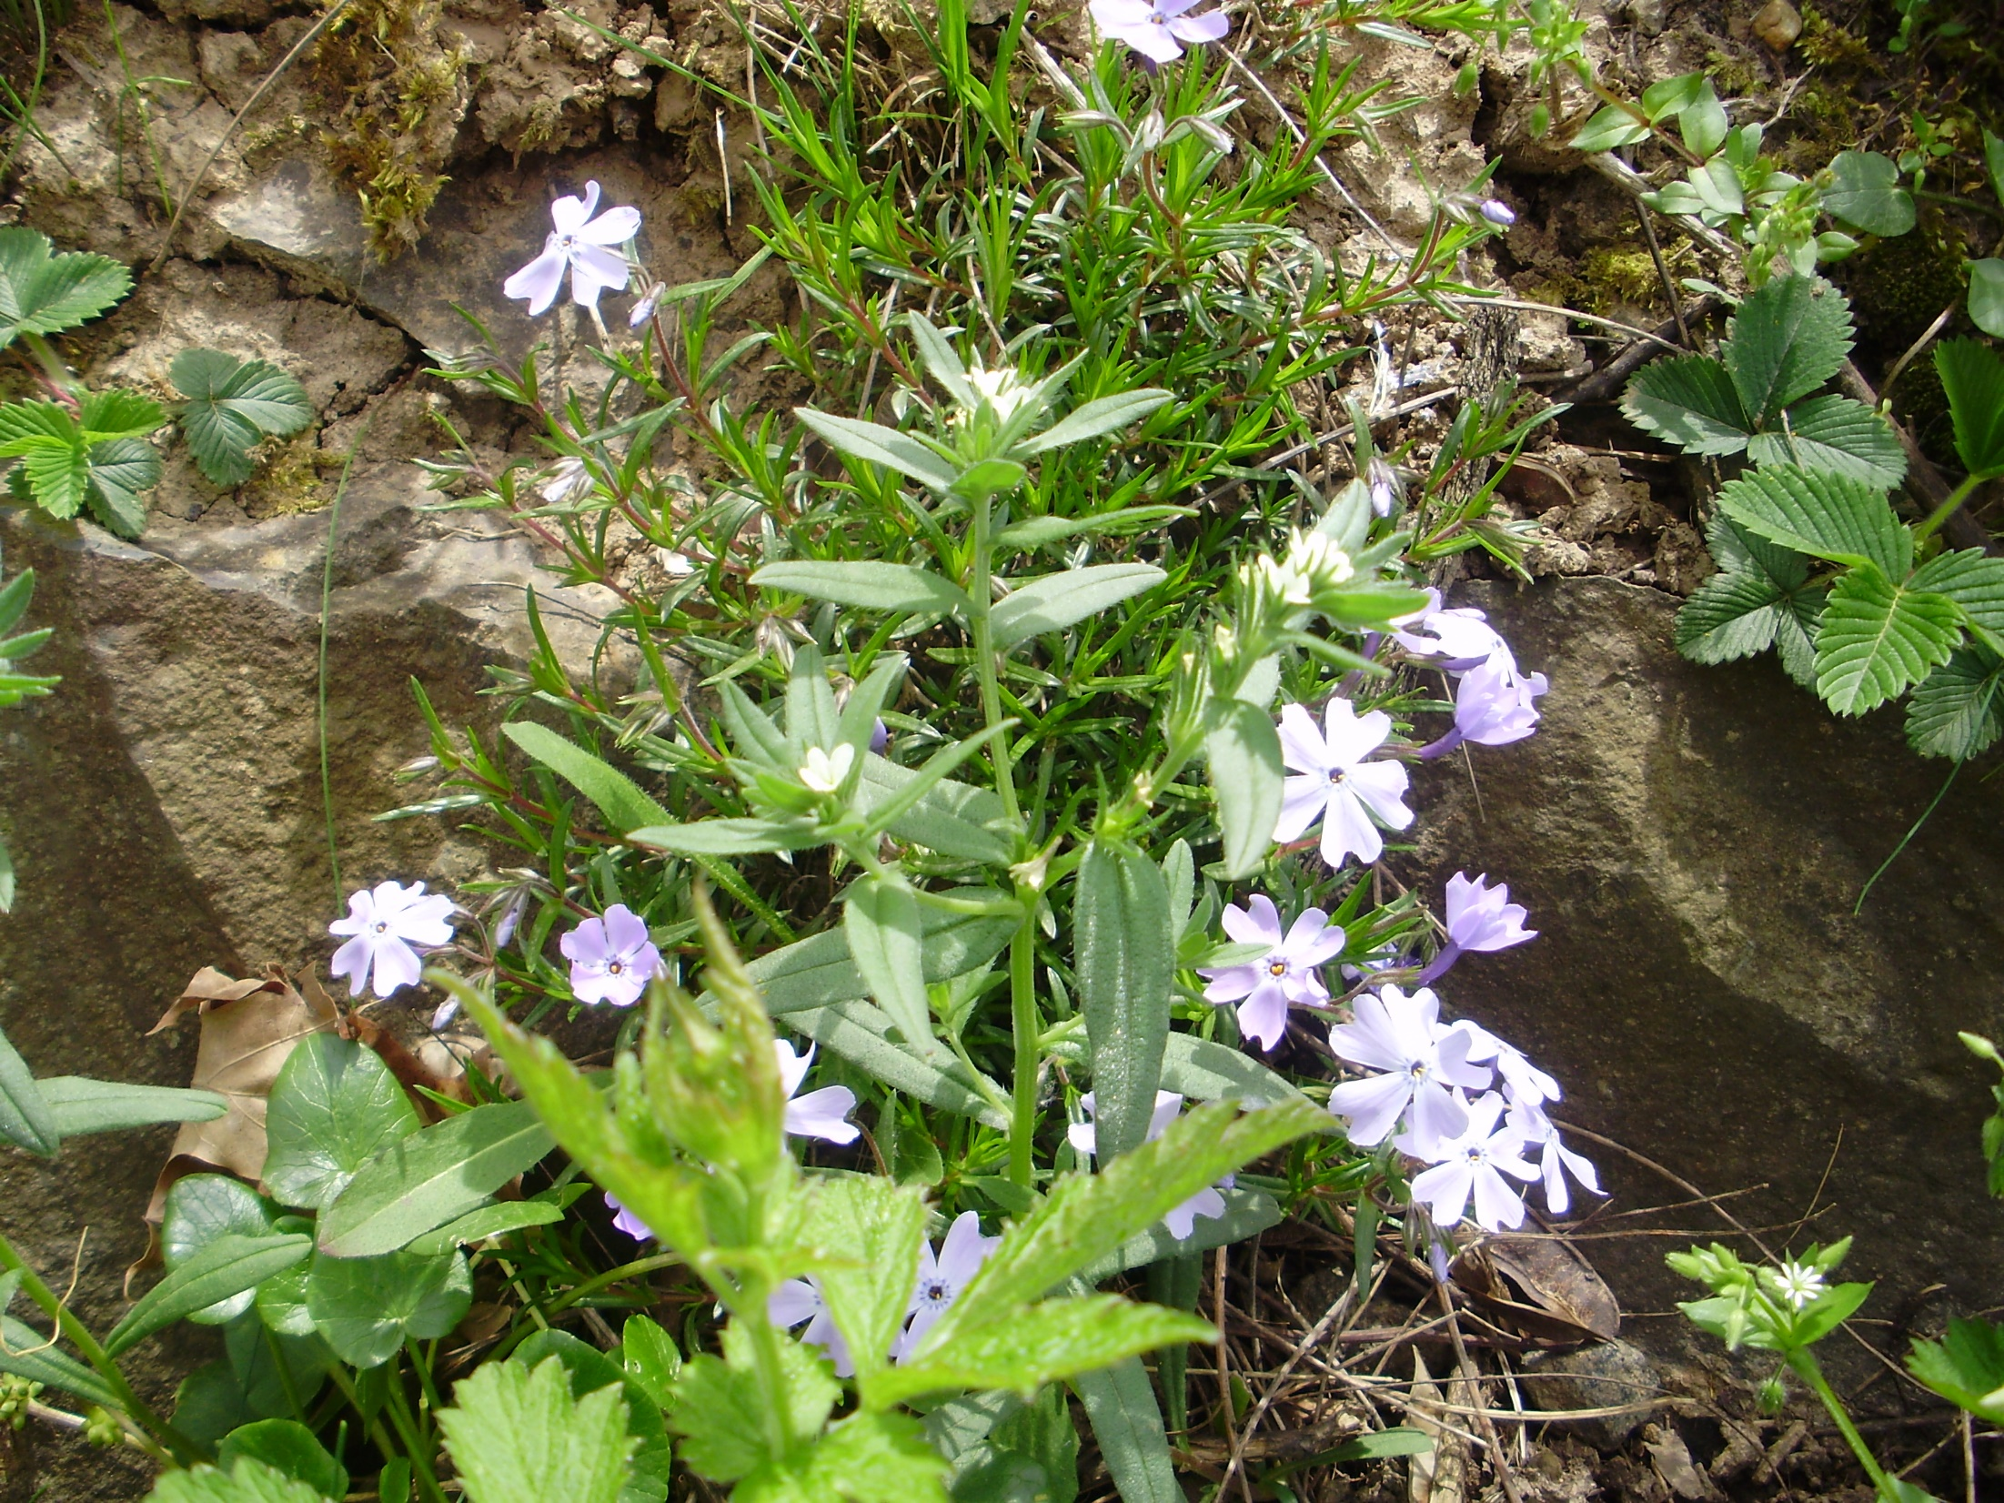
Silye Diána (5.b): Tavasz
Elűztük farsangon a telet, a hó már sehol sincs, vidámak vagyunk mind! A madarak csicseregnek, a macska nyávog, bent lenni kár most! Délutánra jár az idő, az erdőben egy fa kidől. rászólok a favágókra: Most már hagyjátok abba! Védjétek a természetet, csak így lehet jobb életed!

Slide 9
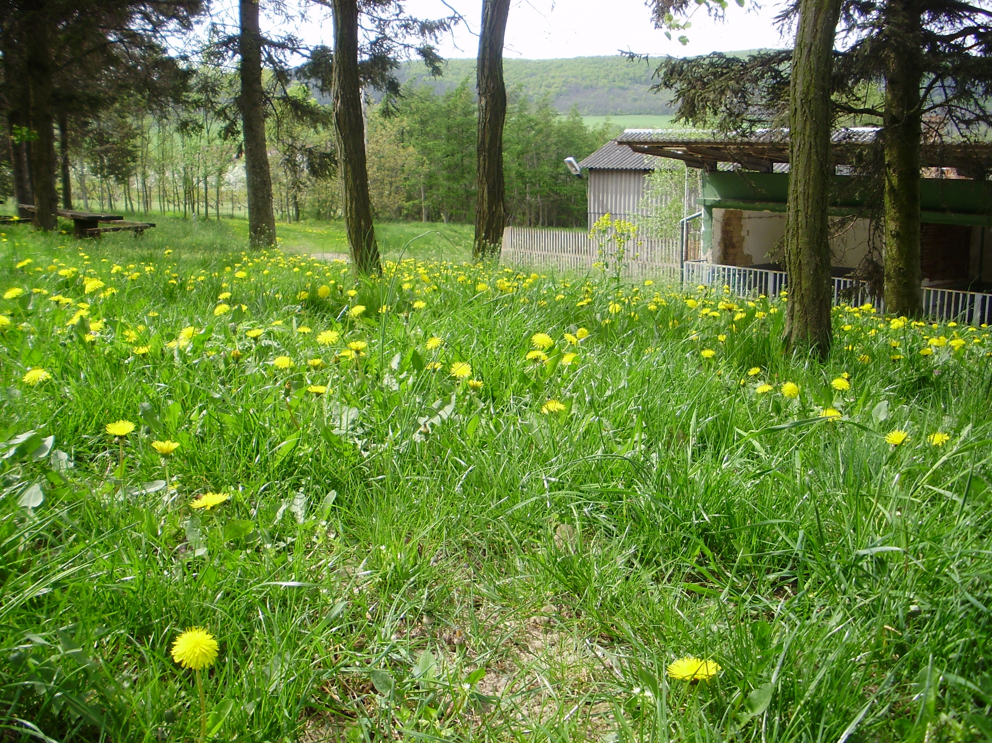
Moskola Bálint (5.a): Húsvét felé közeledve
Itt a tavasz második hónapja, A legelső nap pedig, a bolondok napja. Nekem harmadikán van a szülinapom, És aznap sok sütemény volt nagyon. Mindjárt itt van a Húsvét, Ez az ünnep nagyon fontos és szép. Ilyenkor Jézus kereszthalálára emlékezünk vissza, És ilyenkor a húsevés is meg van tiltva.
Van aki most fejezi be a Böjtöt, Ami azt jelképezi, hogy Jézus 40 napot a pusztán töltött. Ez alatt nem evett semmit, És sokan ugyanezt akarják tenni,
Hogy ők is átéljék ugyanezt, Ahogyan Jézus a pusztában szenvedett. Húsvét napján van még a tojásfestés, És az asztalon sorakozik sok-sok festék.
A barkát régen a rontás és betegség elűzésére használták, Ma meg már erre teszik a kifestett tojáskát. A Húsvét a keresztények legnagyobb ünnepe, Mert ekkor támadt fel Jézus, és 50 napra rá ment fel a Mennyekbe.

Slide 10
József Attila: TAVASZ VAN! GYÖNYÖRŰ!
A költészet napja József Attila születésnapja. A költő 1905. április 11-én született. Álljon itt végül az ő tavaszi verse!
Tavasz van, tavasz van, gyönyörű tavasz,
A vén Duna karcsú gőzösökre gondol,
Tavasz van! Hallod-e? Nézd, hogy karikázik
Mezei szagokkal a tavaszi szél.
Jaj, te, érzed-e? Szerető is kéne,
Friss, hóvirághúsú, kipirult suhanás.
Őzikém, mondanám, ölelj meg igazán!
Minden gyerek lelkes, jóízű kacagás!
Tavasz van, gyönyörű! Jót rikkant az ég!
Mit beszélsz? korai? Nem volt itt sose tél!
Pattantsd ki a szíved, elő a rügyekkel –
A mi tüdőnkből száll ki a tavaszi szél!
1924 tavasza
Beküldte: Domján Dániel 7.a

Slide 11
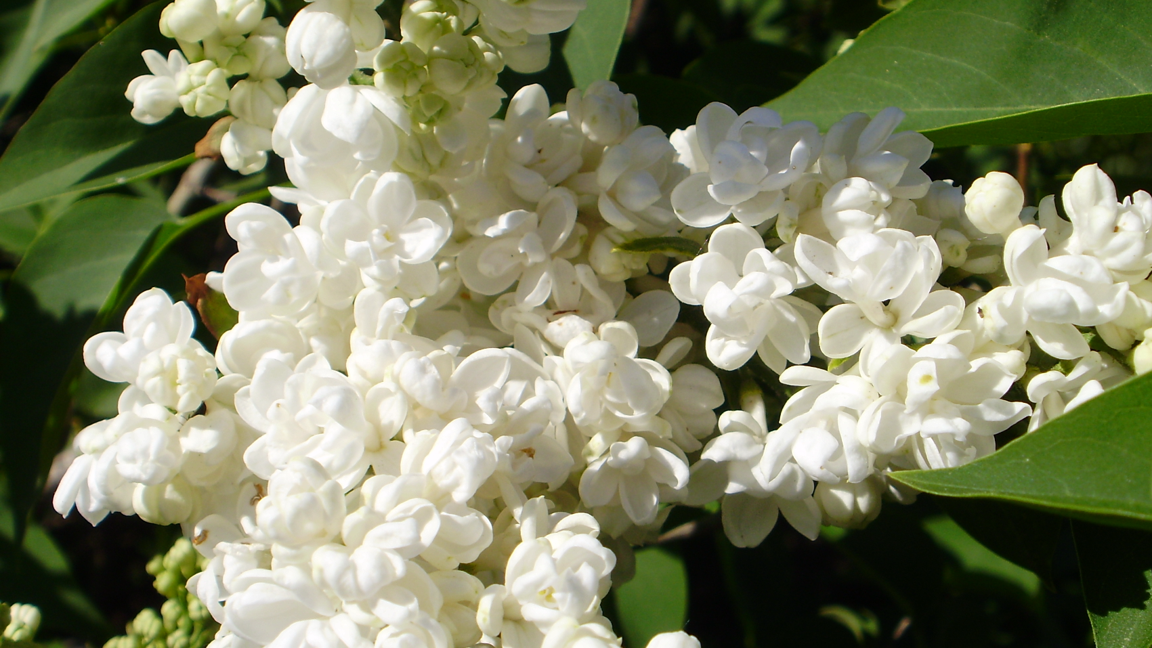
A költészet napi versíró verseny eredménye:
I. Szabó Luca 7.a
II. Fekete Vivien 5.b
III. Kiefer-Hudy Édua 8.b
Mindenkinek köszönjük a szép sorokat!
Szabó Luca nyereménye: a Szép tavasz című versét előadják tanárai.

